Slide 1
Персональные данные и личная информация в интернете
Персональные данные – твоя частная собственность, прежде чем публиковать и (или) передавать их, подумай, нужно ли это?
Твои персональные данные защищает Федеральный Закон 152-ФЗ «О персональных данных»
ПОМНИ! Чем больше всемирная паутина проникает в жизнь людей, тем больше появляется злоумышленников, пытающихся использовать твою личную информацию в своих корыстных преступных целях

Slide 2
Кому и зачем нужна твоя персональная информация?
Личная информация используется маньяками , педофилами, извращенцами для склонения к совершению развратных действий
80% преступников берут информацию о своих жертвах из социальных сетей
Интернет –ХАМЫ (тролли) провоцируют на необдуманные действия и необоснованную агрессию
Киберпреступники используют персональную информацию для кражи материальных ценностей
Личная информация используется для совершения таких преступлений как: шантаж, вымогательство, оскорбление, клевета, киднеппинг, хищение, доведение до самоубийства

Slide 3
Твой профиль – твои правила!
Не публикуй информацию о своем местонахождении и (или) материальных ценностях!
Не доверяй свои секреты и информацию о себе незнакомцам!
НЕБРЕЖНОЕ ОТНОШЕНИЕ К ЛИЧНОЙ ИНФОРМАЦИИ МОЖЕТ ПРИВЕСТИ К ЕЕ УТЕРЕ
Внимательно ознакомься с пользовательским соглашением
Веди себя в интернете вежливо как в реальной жизни
Только ты решаешь, какую информацию о себе размещать в интернете!
ЗАПОМНИ! Анонимность в Интернете – ЭТО МИФ!
Настрой приватность в социальных сетях и других сервисах
При регистрации в социальных сетях следует использовать только Имя или Псведоним (Ник)

Slide 4
Какими бывают персональные данные?
Регистрационные идентификационные данные: паспортные данные, пароли, пин-коды
Физические характеристики: внешние данные, биометрические данные, состояние здоровья
Пространственная локализация: фиксация местоположения и перемещения
Материально-экономическое положение: движимое, недвижимое имущество, зарплата, накопления
Официальные статусы: семейное положение, достижения, награды, наличие судимостей
Профессиональная занятость (включая образование)
Социальные связи: информация о родственниках, друзьях, знакомых, принадлежность к различным формальным и неформальным группам
Образ жизни и поведенческие установки: мировоззрение, ценности, интересы и хобби, социальные привычки и действия, настроения, вкусы, особенности
Психологические особенности: черты характера, способности, знания, умения, навыки, личностные черты
Хроника личных событий

Slide 5
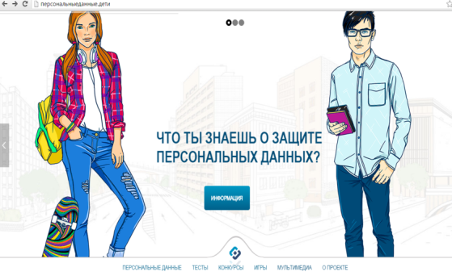

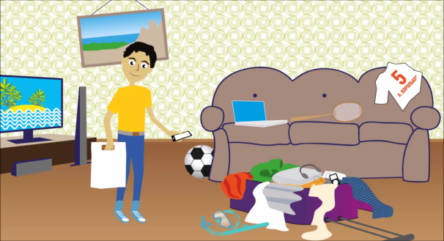
НЕДЕЛЯ БЕЗОПАСНОГО ПОВЕДЕНИЯ В СЕТИ ИНТЕРНЕТ
с 3 по 9 апреля 2017 года
ШКОЛЬНИКИ
И ИХ РОДИТЕЛИ
ВОЖАТЫЕ
ПРЕПОДАВАТЕЛИ
ВОЛОНТЕРЫ
государственные
гражданские
СЛУЖАЩИЕ
НАСЕЛЕНИЕ
сайт
ПЕРСОНАЛЬНЫЕДАННЫЕ.ДЕТИ
МУЛЬТРОЛИКИ
Учебно-методическое
пособие

